Slide 1
Муниципальное бюджетное общеобразовательное учреждение города Иркутска средняя общеобразовательная школа № 10 им. П. А. Пономарева
Самое доброе исследование
Тема: «Полезные свойства мёда».
Выполнил:
ученик 2 «А» класса
МБОУ г.Иркутска СОШ №10
им. П.А. Пономарёва
Картавенко Александр
Руководитель:
Картавенко Т.В.
учитель начальных классов
Иркутск
2012 г.

Slide 2
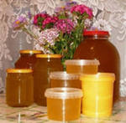
Цель исследования: изучить виды мёда, выяснить его целебные свойства. Задачи исследования: проанализировать научную литературу по теме; выяснить какой мёд полезнее.

Slide 3
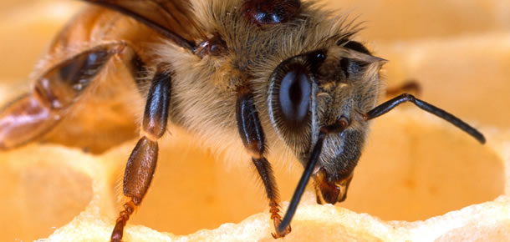
Натуральный пчелиный мед - уникальный пищевой продукт, обладающий великолепными вкусовыми и питательными качествами. Мёд благотворно влияет на все органы и системы организма, причем замечено, что более полезным является тот мед, который собран в вашей родной местности.

Slide 4
Мёд
Липовый
Майский
Гречишный
Донниковый
Мед из душицы

Slide 5
Как определить натуральность мёда?
Эксперимент.
. Налил в первое блюдце цветочный мёд, добавил воды, а потом капнул несколько капель йода. Цвет не изменился. Мёд оказался натуральным.
Налил во второе блюдце гречишный мёд, добавил воды, а потом капнул несколько капель йода. Цвет не изменился. Мёд оказался натуральным.

Slide 6
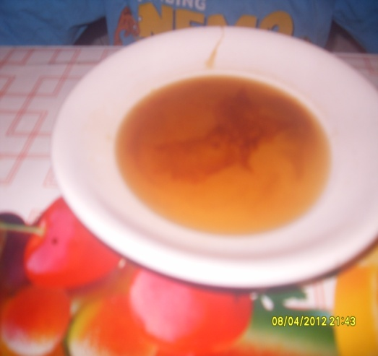
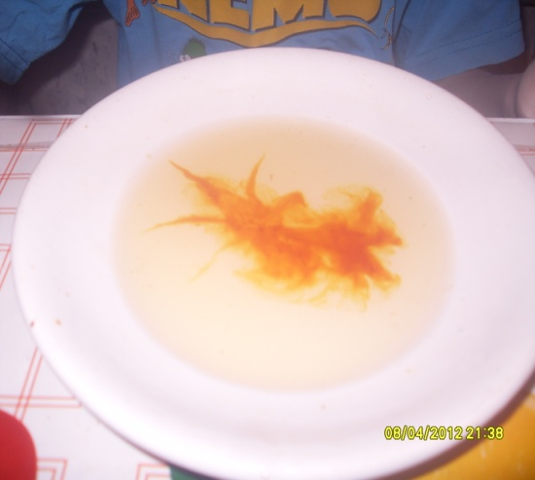

Slide 7
Благодаря своей работе я узнал, что мёд - уникальный продукт, обладающий вкусовыми и питательными качествами, целительными свойствами. Усвояемость меда организмом равна 100%. Этот продукт - ценный источник углеводов, содержащий практически все микроэлементы и витамины, которые необходимы человеку.

Slide 8
Спасибо за внимание!

